Slide 1
Информационный и методический инструментарий педагога – психолога по недопущению сексуального насилия в отношении несовершеннолетних и оказанию психологической помощи
Педагог - психолог «Гомельский государственный колледж торговли и услуг»
Атрохова Галина Викторовна

Slide 2
Первый этап фронтальная диагностика 1. Метод педагогического наблюдения
Изменения в эмоциональном состоянии и общении ребенка:
• замкнутость, изоляция, уход в себя;
• депрессивность, грустное настроение;
• отвращение, стыд, вина, недоверие, чувство испорченности;
• частая задумчивость, отстраненность (встречается у детей и подростков, начиная с дошкольного возраста);
• трудности в общении с ровесниками, избегание общения с ними, отсутствие друзей своего возраста;

Slide 3
Изменения личности и мотивации ребенка, социальные признаки:
• неспособность защитить себя, смирение с издевательствами над собой;
• резкое изменение успеваемости (хуже или гораздо лучше);
• прогулы, отказ и уклонение от обучения;
• отрицание традиций своей семьи вследствие несформированности социальных ролей и своей роли в ней, вплоть до ухода из дома (характерно для подростков).
Изменения самосознания ребенка:
• падение самооценки;
• мысли о самоубийстве, попытки самоубийства.
Появление невротических и психосоматических симптомов:
• боязнь оставаться в помещении наедине с определенным человеком;
• боязнь раздеваться (например, может категорически отказаться от участия в занятиях физкультурой или плаванием, или снимать нижнее белье во время медицинского осмотра).

Slide 4
2. Диагностика на выявление суицидального риска:
-Анкета «Диагностика психических состояний» (методика Г. Айзенка)
-Анкета на выявление суицидального риска
-Методика дифференциальной диагностики депрессивных состояний В.Зунга.
-Анкета «Экспресс - диагностика уровня тревожности»
-Анкета «Экспресс - диагностика уровня депрессии»
-Анкета «Уровень самооценки»
3.Социометрическое исследование
4. Анкета по выявлению характера взаимоотношений в семье

Slide 5
Анкета по выявлению характера взаимоотношений в семье
№ п/п | Вопросы анкеты
1. | Как часто ты проводишь свободное время со своими родителями
2. | Кому из членов семьи ты мог бы доверить свои секреты
3. | За что наказывают тебя твои родители?
4. | Какой вид наказания чаще всего используют твои родители?
5. | Согласен ли ты с методами наказания своих родителей?
6. | Будешь ли ты наказывать своих детей, когда станешь взрослым? За что?
7. | По твоему мнению насилие-это
8 | Как ты относишься к насилию
9. | Как ты думаешь, какие виды насилия встречаются в современной семье?
10 | Кто из членов семьи чаще всего по твоему мнению, подвергается насилию?
11. | Ты считаешь наказание детей в семье – это насилие?
12. | Какое наказание ты расцениваешь как насилие над ребенком
13 | Какому виду насилия ты подвергался?
14 | Ощущаешь ли ты себя защищенным и любимым в своей семье?
15 | В какие учреждения можно обратиться, если человек стал жертвой семейного насилия?

Slide 6
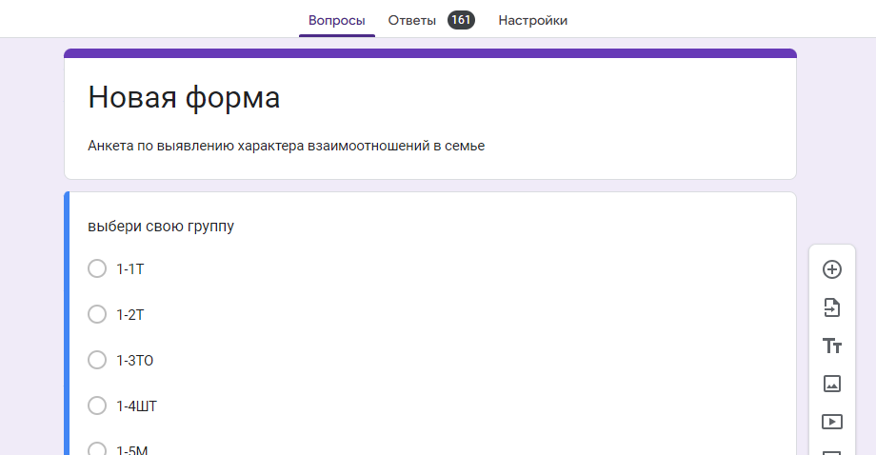

Slide 7
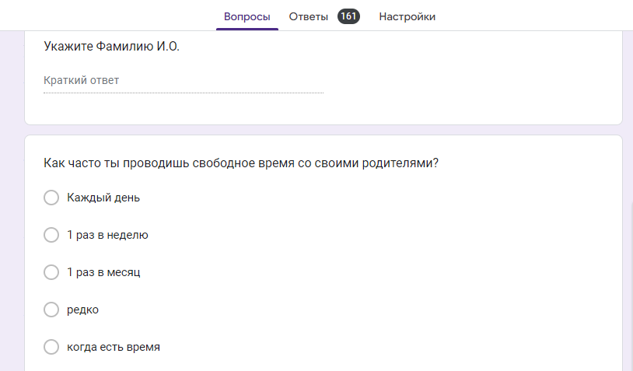

Slide 8
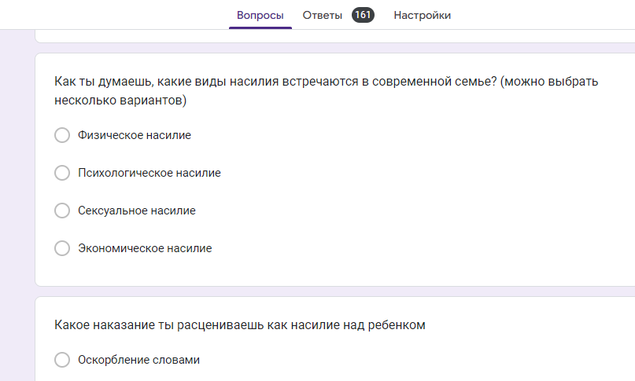

Slide 9
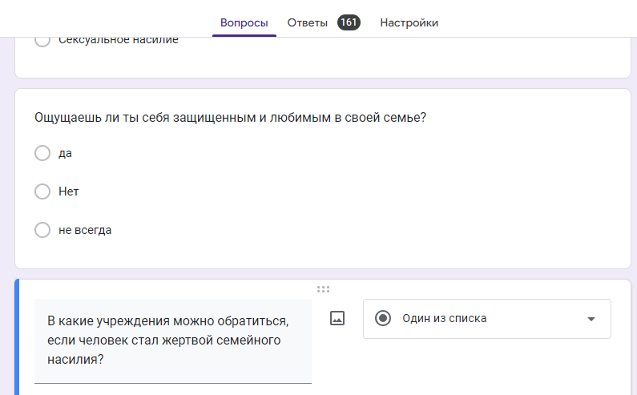

Slide 10
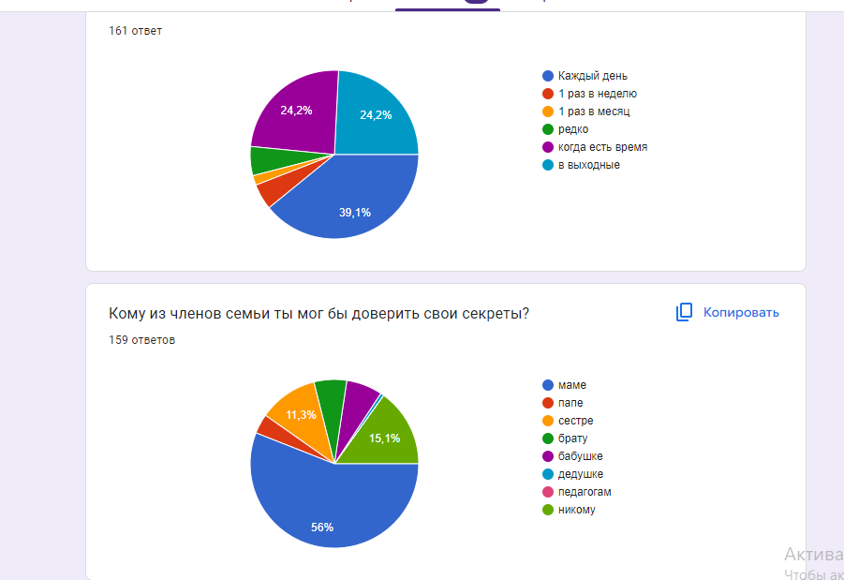

Slide 11
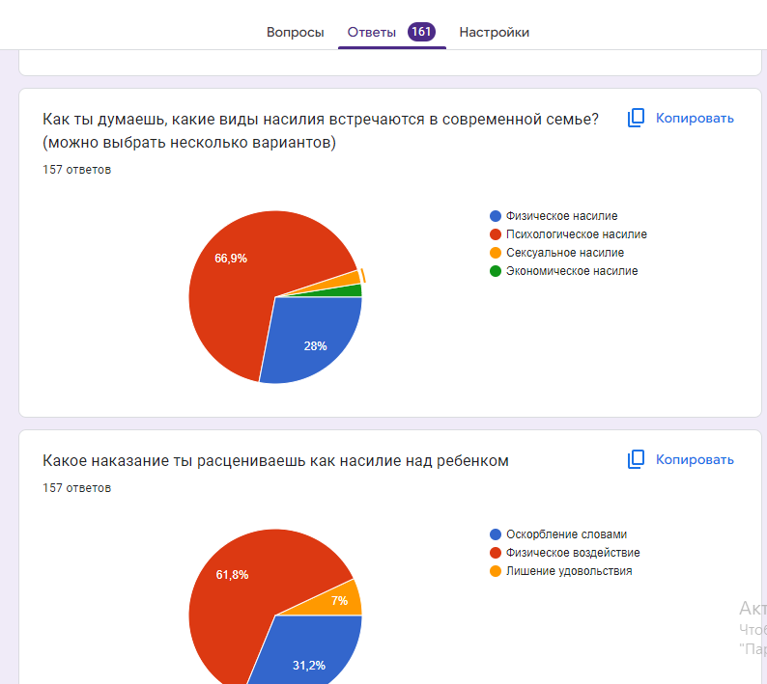

Slide 12
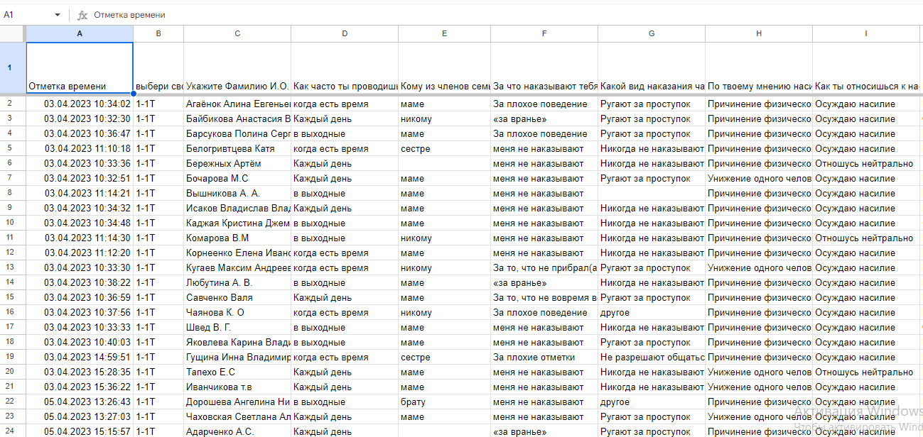

Slide 13
«Незаконченные предложения» (Е.Н. Волковой) 1. Я весь трясусь, когда _____________ 2. Если бы все ребята знали, как я боюсь _ 3. Если тебя разозлили, то нужно _______ 4. Воспитывать детей нужно с помощью __ 5. Ребенок в семье ________________ 6. Мои близкие думают обо мне, что я ____ 7. Я боюсь идти домой, когда ___________ 8. Я лучше побуду один, чем с _______ 9. Когда я вижу, что кого-то бьют, мне __ 10. Бить другого можно, когда _________________________ 11. Ребенок с опаской относится к окружающим, потому что __ 12. Применение физической силы к более слабому __________ 13. Родители кричат на детей, когда ___________________ 14. Когда у меня будут дети, я никогда ____________ 15. Наша семья была бы идеальной, если бы не ______ 16. Я хочу побыть один, после___________ 17. Я убежал бы из дома, если бы________________ 18. Больше всего я не люблю, когда мои родители____ 19. Я хочу, чтобы меня________________ 20. Приемлемое наказание – это________

Slide 14
Поведенческие показатели сексуального насилия. Подростки: - депрессия; угрозы или попытки самоубийства - побеги из дома или институциональных учреждений; - низкая самооценка; - сексуализированное поведение; проституция или беспорядочные половые связи; - употребление наркотиков или алкоголя; - жалобы на боли в животе.

Slide 15
Второй этап
Индивидуальная беседа с ребенком.
Конечно, выявив у ребенка какой-либо из этих признаков, не стоит сразу подозревать насилие, но если они присутствуют в комплексе, на такого ребенка стоит обратить внимание и деликатно расспросить его о том, что происходит в его жизни.

Slide 16
Общие рекомендации для работы психолога с детьми, пережившими насилие:
1. Основная цель работы психолога с жертвами насилия заключается в уменьшении и ликвидации травматических переживаний.
2. В процессе консультирования этих детей и подростков чрезвычайно важным аспектом является установление контакта психолога с клиентом-ребенком, причем акцент должен быть сделан на постоянной демонстрации заботы о ребенке. Скорее всего, ребенок будет постоянно проверять адекватными и неадекватными способами, насколько психолог действительно о нем заботится.
3. Основные техники консультирования должны быть направлены на преодоление у ребенка чувства собственной неполноценности, чувства вины, а также на формирование адекватной самооценки. Чувство вины приводит к тому, что ребенок лишается определенной свободы действий, поведение становится саморазрушающим – ребенок как бы застревает в прошлом, в травматической ситуации насилия. Следовательно, важно подвести ребенка к понимаю того, что забыть произошедшее нельзя, но жить с этим в новом качестве можно.
4. Задачи, стоящие перед психологом :
- способствовать уменьшению, у ребенка чувств стыда, вины, бессилия;
- помочь в укреплении чувства собственной значимости;
- сформировать новые поведенческие паттерны;
- способствовать дифференцированию взаимодействия с окружающими людьми;
- способствовать развитию восприятия ребенком собственного организма, самоопределения.

Slide 17
5. Консультирование лучше проводить в игровой или релаксационной комнате, нежели в кабинете. Это способствует снятию напряжения с ребенка, появлению ощущения большей безопасности и контроля над ситуацией, также эти дети чувствуют себя бессильными повлиять на поведение окружающих. Психолог обучает ребенка контролировать свои импульсы, поддерживать социально одобряемое взаимодействие со взрослыми.
6. Подростки, пережившее сексуальное насилие, нуждаются в усиленном внимании, понимании и поддержке со стороны психолога. Наличие сильного чувства вины не позволяет детям и подросткам обсуждать свою проблему с психологом: они считают, что каким-то образом спровоцировали атаку или должны были бы сделать что-нибудь, чтобы ее предотвратить. Стыд за себя не дает им раскрыться – дети и подростки больше боятся последующих вопросов и реакций, нежели непосредственно самого инцидента. Поэтому при интервьюировании детей и подростков следует избегать закрытых или направляющих вопросов, которые могли бы повлиять на ответы.
7. Следует с большой осторожностью использовать групповое психологическое консультирование для детей и подростков, переживших сексуальное насилие, поскольку их раны могут быть слишком свежими, чтобы высказывать свои чувства в присутствии группы.

Slide 18
8. Подросткам необходимо научиться определять, какое поведение взрослых, то есть какие поведенческие формы насилия, являются неподобающими и как реагировать в соответствующих ситуациях.
9. Подростков необходимо научить, немедленно, обращаться за помощью в случае возможного или уже случившегося насилия, несмотря на то, что взрослые-насильники убеждают их все держать в секрете. Детям и подросткам необходимо помочь разобраться, какая информация должна быть конфиденциальной, а что следует сообщить окружающим; с кем им стоит поделиться своими проблемами и что делать в случае, если взрослый им не поверит.
10. У детей и подростков, переживших насилие, проблема доверия к окружающим, и взрослым, в частности, одна из самых актуальных. Групповые дискуссии и упражнения могут помочь детям и подросткам решить для себя, кому в этом мире они могут доверять, а с кем следует быть осторожными.
11. Наиболее эффективными считаются визуализация, работа с эмоциями, ведение дневника, написание писем, когнитивное переструктурирование, техника «пустого стула», психодрама, арттерапия, музыкотерапия, танцевальная терапия, песочная терапия, когнитивно-поведенческая терапия.
Беседуя с ребенком, важно, прежде всего, оценить свое отношение к насилию. Взрослый, имеющий собственные проблемы в данной области, может столкнуться со значительными трудностями, ему будет труднее вызвать у ребенка доверие.

Slide 19
Ребенок в кризисном состоянии. Как вести себя педагогу?
Организуйте пространство для разговора. Найдите возможность и место для того, чтобы пообщаться с ребёнком один на один так, чтобы вас никто не слышал, не отвлекал и не прерывал. Будет лучше, если во время разговора между вами не будет стола. Постарайтесь, чтобы атмосфера располагала к общению и не напоминала урок.
Ребёнок: — Я сделал что-то ужасное! Меня не простят.
Педагог: —А о чём ты думал, когда делал? Вот результат.
Педагог: -Конечно, я бы тоже такое не простил (простила).
Педагог: — Давай попробуем обсудить то, что произошло и вместе подумать, что можно сейчас сделать.

Slide 20
Наладьте контакт. Выберите подходящее время для того, чтобы предложить ребёнку поговорить. Приглашать ребёнка надо лично, в тот момент, когда рядом нет других учащихся или педагогов. Дайте учащемуся понять, что вы не собираетесь его ругать, а этот разговор нужен не для того, чтобы его наказать, и при желании он может отказаться.
Ребёнок: — Меня никто не понимает! И вы не поймёте!
Педагог: -Ещё как понимаю, возможно, лучше, чем ты сам себя понимаешь.
Педагог: А кто вас, современных детей, вообще понимает?
Педагог: — Расскажи мне о том, что я сейчас должен (должна) понять. Я действительно хочу разобраться.

Slide 21
Подготовьтесь к беседе. Позаботьтесь о том, чтобы у вас было достаточно времени для разговора, а в процессе вас не отвлекали и не занимали другие дела. Ребёнок должен чувствовать, что вы заинтересованы в том, что с ним происходит, и готовы уделить ему всё своё внимание.
Слушайте. Сосредоточьтесь на том, что рассказывает учащийся, дайте ему возможность выговориться, не перебивайте. Внимательно следите за рассказом ребёнка, не нужно параллельно вести какие-либо записи. Иногда ребёнку достаточно только того, что вы обратили на его проблему внимание и побыли рядом.
Ребёнок: — Мне очень плохо, думаю, я ни на что не способен!
Педагог: -Тебе нельзя так говорить. У тебя есть семья, дом, еда, подумай о тех, кому сейчас ещё хуже.
Педагог: Перестань уже хныкать и займись делом. Будешь так сидеть, точно ничего не получится.
Педагог: — Иногда каждый человек чувствует себя подавленным и опустошенным, кажется, что это никогда не закончится. Давай поговорим о том, что сейчас тебя волнует, и с чем нужно разобраться прежде всего.

Slide 22
Откажитесь от советов. Сейчас ваша задача – дать возможность ребёнку открыться и выговориться, поделиться своими трудностями. Для этого избегайте критики, нравоучений и нотаций, не повышайте голос и не ругайте ребёнка за его поступки. Постарайтесь взглянуть на ситуацию с его стороны, а не с позиции общепринятых норм и правил.
Ребёнок: — Ненавижу учёбу! Как же мне надоели эти педагога и родители!
Педагог: — Как ты можешь такое говорить? Твои педагога и родители хотят только лучшего для тебя.
Педагог: — Ты должен радоваться, что у тебя есть возможность учиться.
Педагог: — Что ты обычно делаешь, когда это чувствуешь? Есть ли у тебя близкий человек, с которым ты можешь это обсудить? Что сейчас с тобой происходит?

Slide 23
Покажите, что вы знаете о проблеме. Далеко не всегда ребёнок будет готов рассказать о своих проблемах. Дайте ему понять, что вы видите, что он переживает какие-то трудности, и готовы прийти на помощь. Предложите поделиться своими проблемами с другими взрослыми, при необходимости мотивируйте на обращение к школьному психологу.
Ребёнок: — Без меня всем было бы только лучше!
Педагог: — Так нельзя говорить. Подумай, что бы почувствовали твои родители.
Педагог: — Не говори ерунды.
Педагог: — Кому именно от этого станет лучше? Ты очень дорог мне, я переживаю, расскажи, что происходит в твоей жизни.

Slide 24
Важно понимать, что одного разговора недостаточно для того, чтобы помочь ребёнку в кризисной ситуации. После беседы педагог должен проследить за тем, чтобы учащийся не остался один на один со своей проблемой. Восстановление после кризиса – это долгий и сложный процесс, задача окружающих взрослых оставаться чуткими и сопровождать этот процесс.

Slide 25
Спасибо
за внимание

